Slide 1
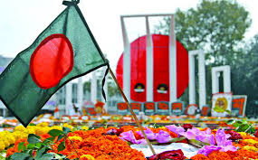
.সুপ্রভাত

Slide 2
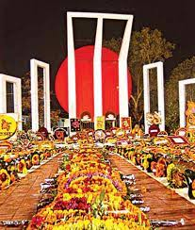
পরিচিতি
অমর একুশে
মোহাম্মদ আলতাফ হোসেন
সহকারী শিক্ষক
সর্বলক্ষণা আলিম মাদ্রাসা
মনোহরদী ,নরসিংদী।

Slide 4
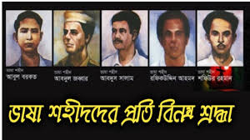
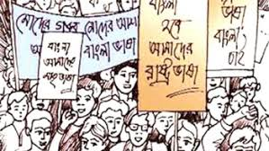
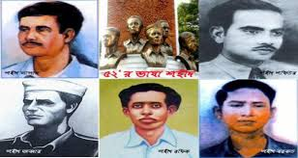

Slide 5
কত সালে ভাষা আন্দোলন হয়েছিল ?
নরসিংদী জেলার ভাষা শহীদের নাম কি?
কত সালে আন্তর্জাতিক মাতৃ ভাষা দিবস স্বীকৃতি লাভ করে?

Slide 6
আজকের পাঠ
আন্তর্জাতিক মাতৃভাষা দিবস

Slide 7
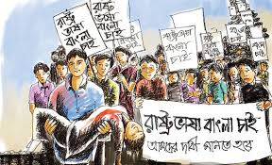
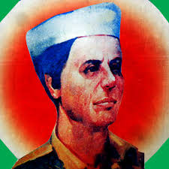
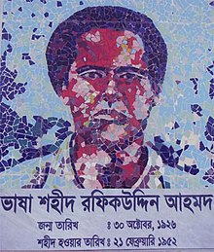
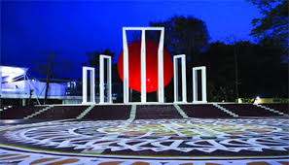

Slide 8
বাড়ির কাজ
১৯৫২ ভাষা আন্দোলনের ইতিহাস লিখে আনবে।

Slide 9
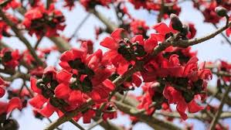
ধন্যবাদ

